Slide 1
Control Flow in Exception Condition
Nếu có một exception mà mình không bắt đúng hoặc bắt vào lớp cha của ngoại lệ thì được gọi là uncaught
Code thậm chí sẽ không biên dịch nếu method không throw exception bằng cách sử dụng mệnh đề throws. Trong trường hợp exception không được kiểm soát, một trong những điều sau đây sẽ xảy ra:

Slide 2
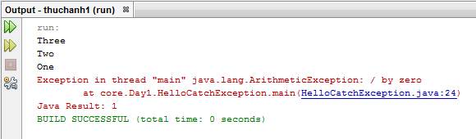
Nếu finally block không tồn tại, chương trình thực thi từng dòng trong try block gây ra các exception cho calling method
public static void main(String[] args) {
System.out.println("Three");
int value = 10 / 2;
System.out.println("Two");
value = 10 / 1;
System.out.println("One");
try {
value = 10 / 0;
System.out.println("Value =" + value);
}
}

Slide 3
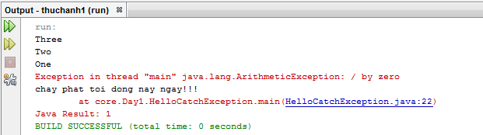
Nếu finally block tồn tại, kiểm soát việc thực thi nhảy từ điểm exception trong try block đến finally block. Ngay sau khi thực hiện finally block, điều khiển được trả lại cho các calling method gọi.
public static void main(String[] args) {
System.out.println("Three");
int value = 10 / 2;
System.out.println("Two");
value = 10 / 1;
System.out.println("One");
try {
value = 10 / 0;
System.out.println("Value =" + value);
} finally {
System.out.println("chay phat toi dong nay ngay!!!");
};
}

Slide 4
calling method hoặc là sẽ xử lý các trường hợp exception hoặc throw nó trở lại calling method của mình, và như vậy cho đến khi một trong hai trường exception được xử lý hoặc kiểm soát đạt đến đỉnh của quá trình thực hiện, và quá trình sau đó chết.
public static void ps (int a, int b) throws RuntimeException
{
if (b == 0)
throw new RuntimeException ();
else
System.out.print ("Ket Qua: " + a/b);
}
public static void main (String args [])
{
int tuso, mauso, ketqua;
System.out.println ("Chuong trinh tinh phan so: ");
Scanner input = new Scanner (System.in);
System.out.print ("Tu so: ");
tuso = input.nextInt ();
System.out.print ("Mau so: ");
mauso = input.nextInt ();
ps (tuso, mauso);
}

Slide 5
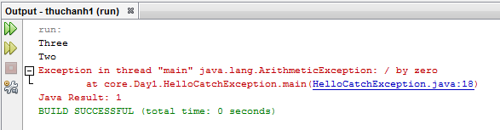
Nếu một dòng code bên ngoài try block gây ra một exception, method này được chấm dứt ngay tại dòng đó, và điều khiển được trả lại cho các calling method.
public static void main(String[] args) {
System.out.println("Three");
int value = 10 / 2;
System.out.println("Two");
value = 10 / 0;
System.out.println("One");
try {
value = 10 / 0;
System.out.println("Value =" + value);
} finally {
System.out.println("chay phat toi dong nay ngay!!!");
};
}

Slide 6
Nếu một dòng code trong tryblock gây ra một exception và có một hoặc nhiều catchblock, kiểm soát thực hiện có hai lựa chọn:
Tồn tại finally block
Ko tồn tại finally block

Slide 7
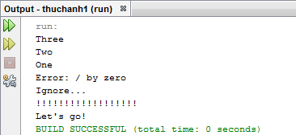
Nếu các finallyblock tồn tại, nó sẽ được thực hiện ngay sau khi thực hiện các catchblock. Sau khi thực hiện các finallyblock, các điều khiển sẽ nhảy đến dòng đầu tiên ngay sau finallyblock và việc thực hiện sẽ tiếp tục như bình thường.
public static void main(String[] args) {
System.out.println("Three");
int value = 10 / 2;
System.out.println("Two");
value = 10 / 1;
System.out.println("One");
try {
value = 10 / 0;
System.out.println("Value =" + value);
} catch (ArithmeticException e) {
System.out.println("Error: " + e.getMessage());
System.out.println("Ignore...");
}
finally{
System.out.println("!!!!!!!!!!!!!!!!!!");
}
System.out.println("Let's go!");
}

Slide 8
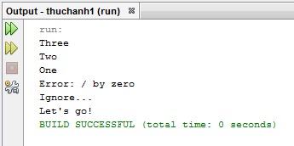
Nếu finallyblock không tồn tại, các catchblock phù hợp sẽ được thực hiện, điều khiển nhảy đến dòng đầu tiên ngay sau catchblock cuối cùng và việc thực hiện sẽ tiếp tục như bình thường .
public static void main(String[] args) {
System.out.println("Three");
int value = 10 / 2;
System.out.println("Two");
value = 10 / 1;
System.out.println("One");
try {
value = 10 / 0;
System.out.println("Value =" + value);
} catch (ArithmeticException e) {
System.out.println("Error: " + e.getMessage());
System.out.println("Ignore...");
}
System.out.println("Let's go!");
}

Slide 9
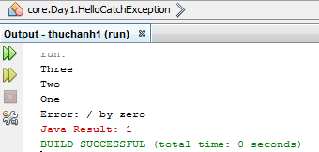
Hầu hết chỉ có 1 catchblock được thực thi
Nếu có một tuyên bố System.exit () bất cứ nơi nào trong method này, mỗi lần gặp phải tuyên bố này , điều khiển sẽ thoát khỏi method mà không cần thực hiện bất kỳ finallyblock nào
public static void main(String[] args) {
System.out.println("Three");
int value = 10 / 2;
System.out.println("Two");
value = 10 / 1;
System.out.println("One");
try {
value = 10 / 0;
System.out.println("Value =" + value);
} catch (ArithmeticException e) {
System.out.println("Error: " + e.getMessage());
System.exit(1);
System.out.println("Ignore...");
} finally {
System.out.println("!!!!!!!!!!!!!!!!!!");
}
System.out.println("Let's go!");
}

Slide 10
Exception Thrown? | try Exists? | Matching catch Found? | Execution Control Flow Behavior
No | N/A | N/A | Normal control flow.
Yes | No | N/A | Method terminates
Yes | Yes | No | Method terminates If a finallyblock exists, it would be executed after the tryblock, and before the method terminates.
Yes | Yes | Yes | Execution jumps from the exception point in the tryblock to the matching catchblock. The catchblock is executed and control jumps to the first line after the last catchblock. Normal control flow continues from there on.

